Slide 1
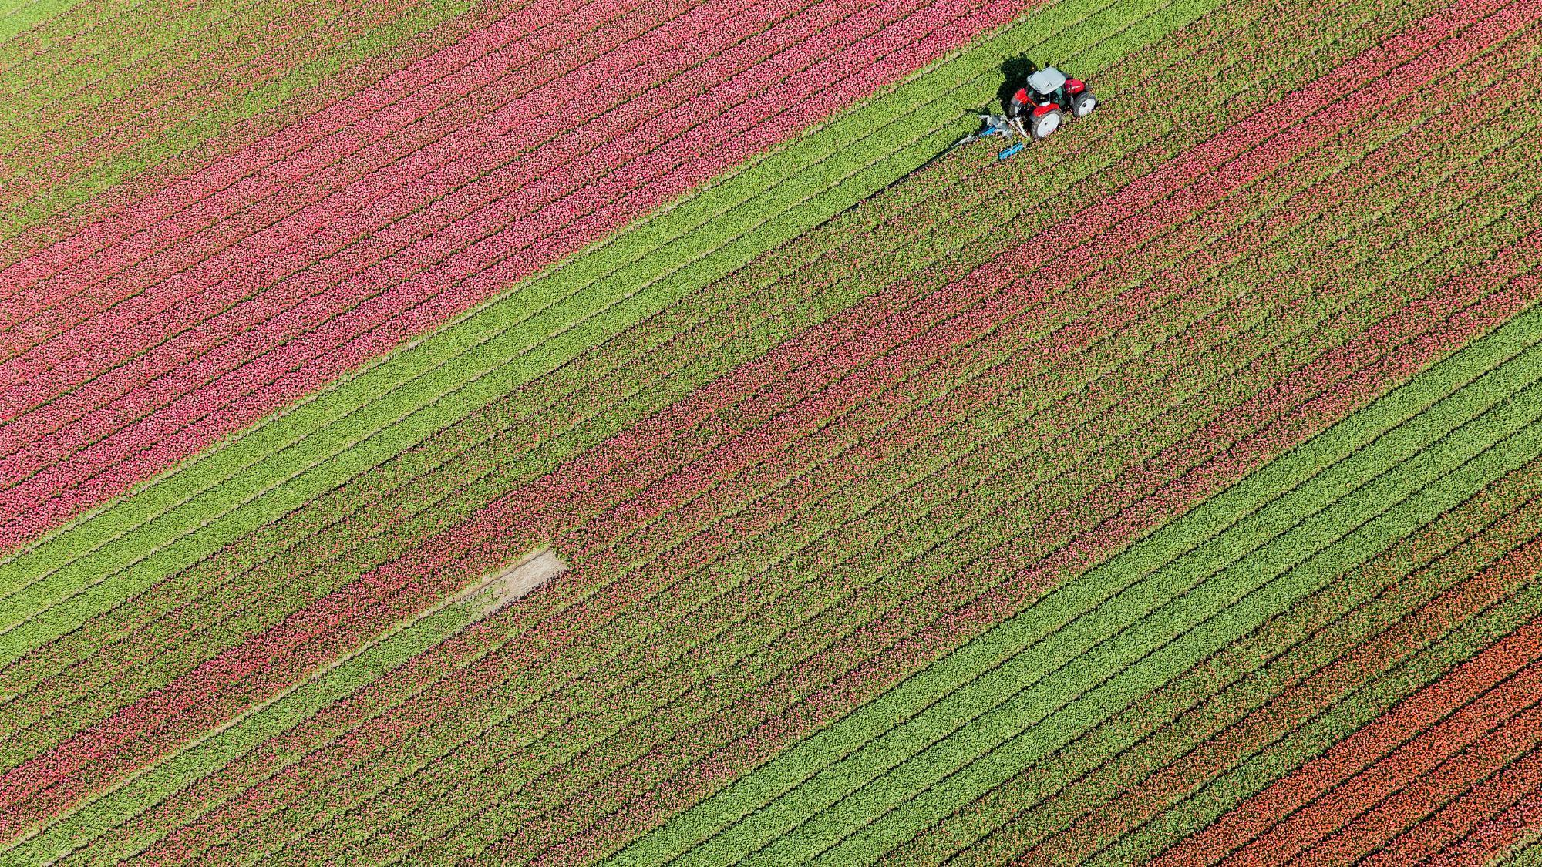
Paramètres de régulation
Nom du présentateur

Slide 2
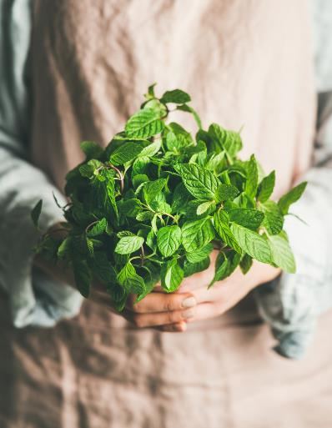
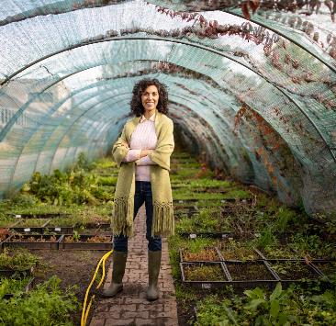
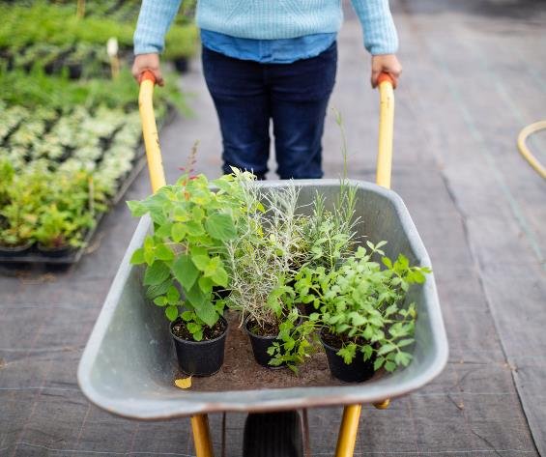
Introduction
La bonne croissance des différents organes de la plante dépend aux conditions climatiques ce qui rend le climat un facteur de rendement des serres dont la régulation est importante.
Cette régulation est essentielle pour le maintien des plantes dans des conditions métaboliques favorables (respiration,photosynthèse,transpiration) et pour leur assurer un état sanitaire satisfaisant.

Slide 3
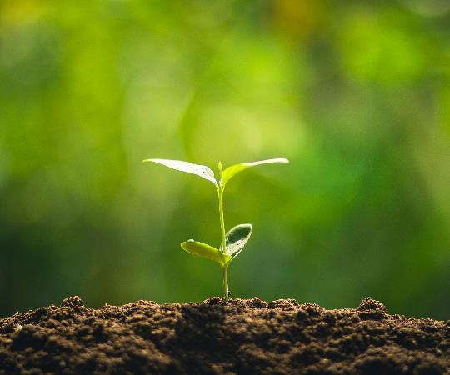
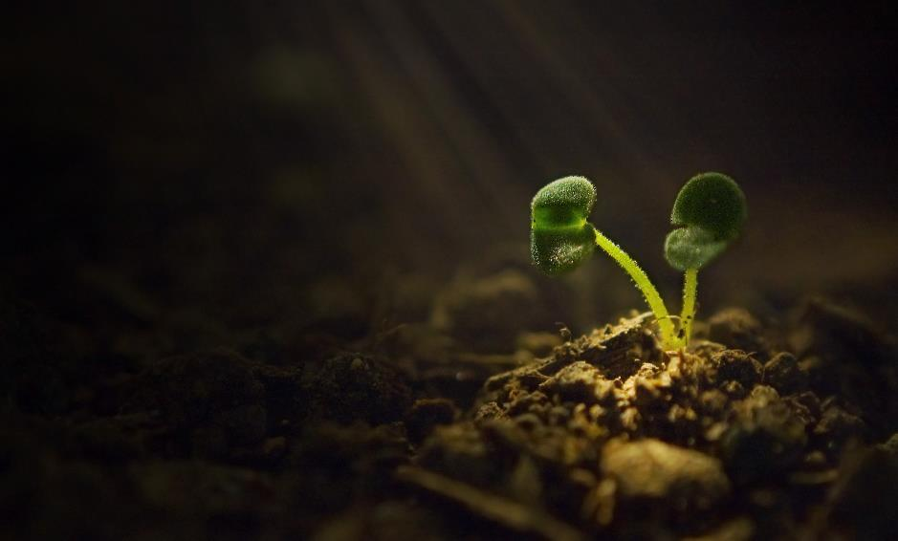
Quels sont les paramètres à surveiller dans une serre !!!!
L’aération (ventilation)
La température
L’humidité
La teneur en CO2
L’éclairage

Slide 4
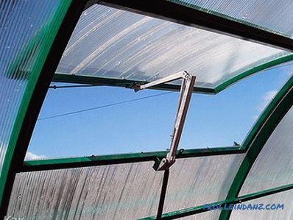

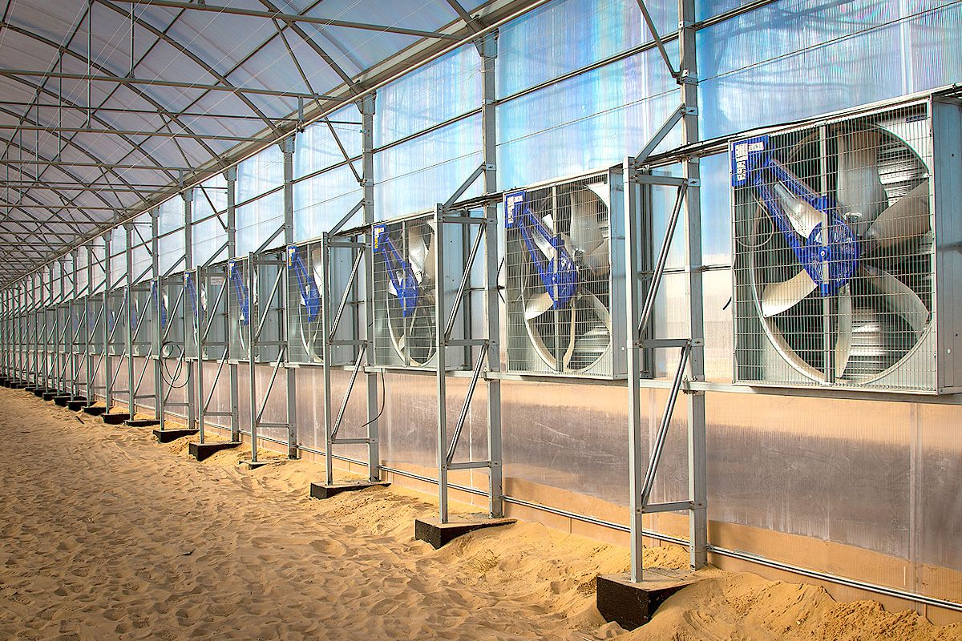
L’aération (ventilation)
L’aération ou ventilation est défint par l’échange d’air entre la serre et l’extérieur.
Ce mécanisme d’échange permet:
d’évaccuer la chaleur en excès d’ouu la diminution de la température de l’air à l’intérieur de la serre
de modifier l’humidité en évacuant plus ou moins rapidement l’air intérieur enrichi en eau par la transpiration des plantes.
L’importance de l’aération d’une serre peut être exprimée par le débit d’air échangé (volume d’air entrant ou sortant pendant l’unité de temps).

Slide 5
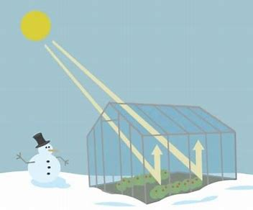
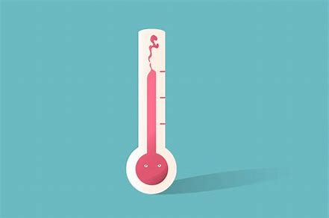
La température
Pour une régulation des températures en serre il est préférable de prendre en compte les exigences thermiques de jour et de nuit des cultures réalisées sous serre.
Les rayons solaires peuvent engendrés l’élévation de la température à l’intérieur de la serre qui peut se révéler insuffisante à certaines périodes de l’année et excessive à d’autres moments d’ouu la régulation est importante.

Slide 6
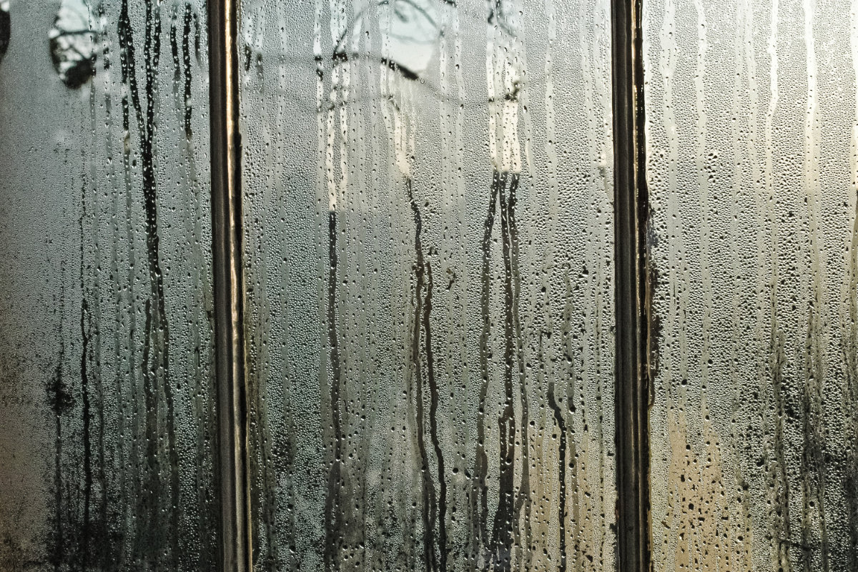
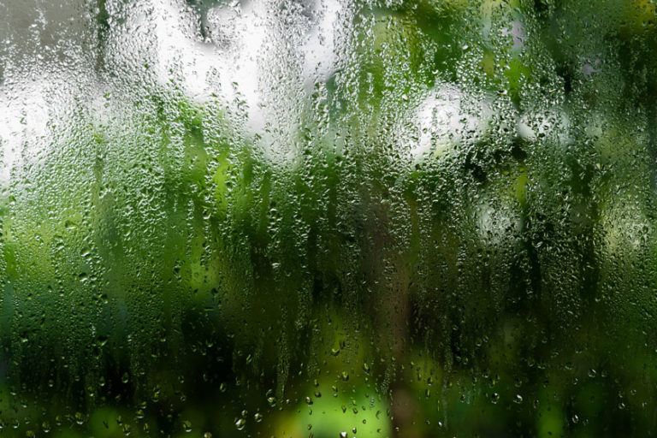
L’humidité
En période nocturne
Serres fermées
l’humidité relative de l’air y est élevée
Production des
condensations
Conditions favorables aux développement
maladies cryptogamiques.
Notes:
En période nocturne, les serres étant généralement
fermées, l’humidité relative de l’air y est élevée. Des
condensations se produisent fréquemment au niveau des
parois et peuvent tomber sur la végétation créant ainsi
des conditions particulièrement favorables au dévelop_x0002_pement des maladies cryptogamiques.

Slide 7
L’humidité
En période diurne
l’élévation de la température de l’air
abaissement exagéré de son humidité relative de l’air
«stress hydrique»
au niveau de la végétation
SOL:
Nébulisations
(humidité)
SOL:
l’aération où la ventilation
Abaisser le degré d’hygrométrie
Notes:
En période diurne, l’élévation de la température de l’air peut conduire à un abaissement exagéré de son humidité relative de l’air et peut provoquer un véritable «stress hydrique» au niveau de la végétation.
Par ailleurs, lorsque l’humidité relative de l’air est faible, on peut l’augmenter en faisant des nébulisations. Au contraire, lorsqu’il s’agit d’abaisser le degré d’hygrométrie, l’aération où la ventilation s’impose.

Slide 8
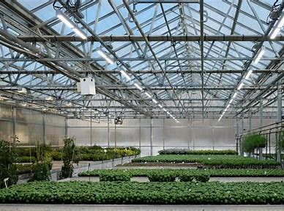
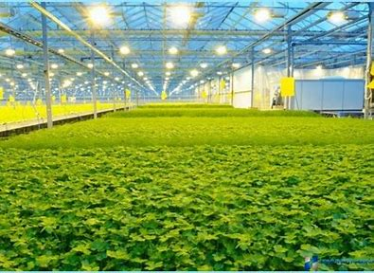
L’éclairage
L’éclairage est indispensable pour la photosynthèse des plantes , l’exploitation du climat lumineux naturel dépend du choix du matériau de couverture de la serre.
pendant la période à faible ensoleillement, La recherche d’un éclairement maximal .
Dans le cas contraire, il est souvent nécessaire de réduire les apports lumineux (ombrage) pour éviter les risques d’échauffement excessif.
Notes:
Dans le cas contraire, il est souvent nécessaire de réduire les apports lumineux (ombrage) pour éviter les risques d’échauffement excessif de la culture et du déséquilibre dans l’alimentation hydrique sous l’effet d’une forte demande d’évaporation.

Slide 9
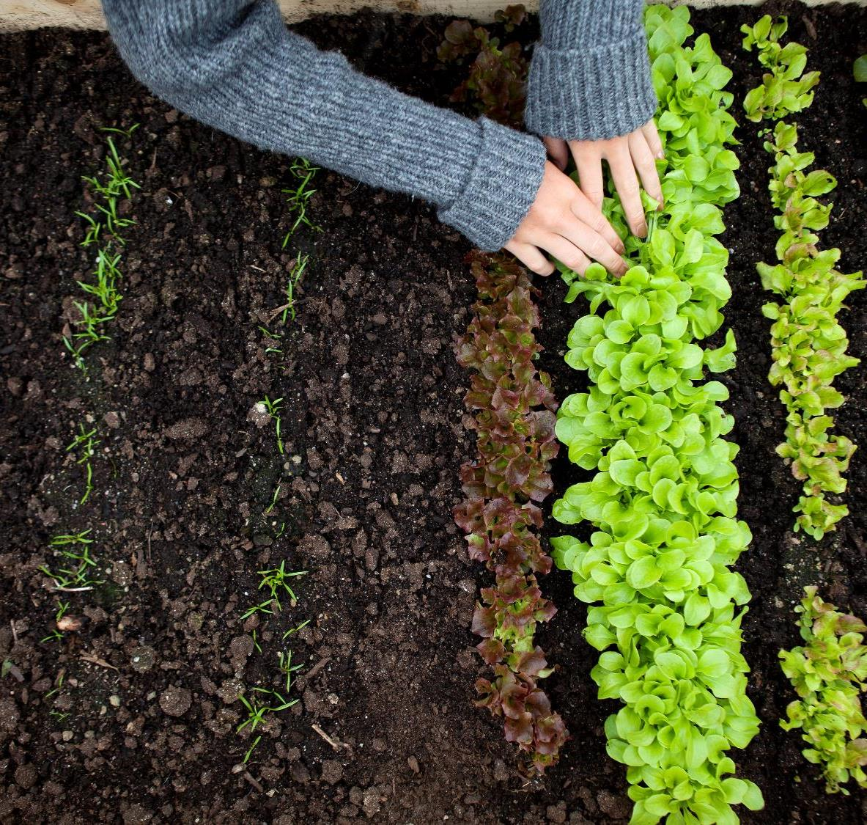

Teneur en ${CO}_{2}$
Nuit | Augmentation de la teneur en CO2 | Plantes continuent de respirer
Journée | absorption du CO2 «la fonction chlorophyllienne » | la teneur en gaz carbonique s’est élevée au petit jour et s’est réduite en fin d’après midi
Notes:
La teneur en CO2 est l’un des trois facteurs nécessaires
pour la photosynthèse, plus la présence de CO
2 est élevée
plus la photosynthèse est meilleure
. Durant la nuit, par
rapport à l’extérieur, l’effet de l’abri va avoir comme
conséquence une augmentation de la teneur en CO2 . Au
cours d’un cycle de 24 heures, les plantes continuent de
respirer.
, il est
nécessaire de maintenir un taux de CO2 important
On notera que pour
certaines cultures, un enrichissement de l’air en CO2 est
pratiqué afin d’augmenter les rendements de production.

Slide 10
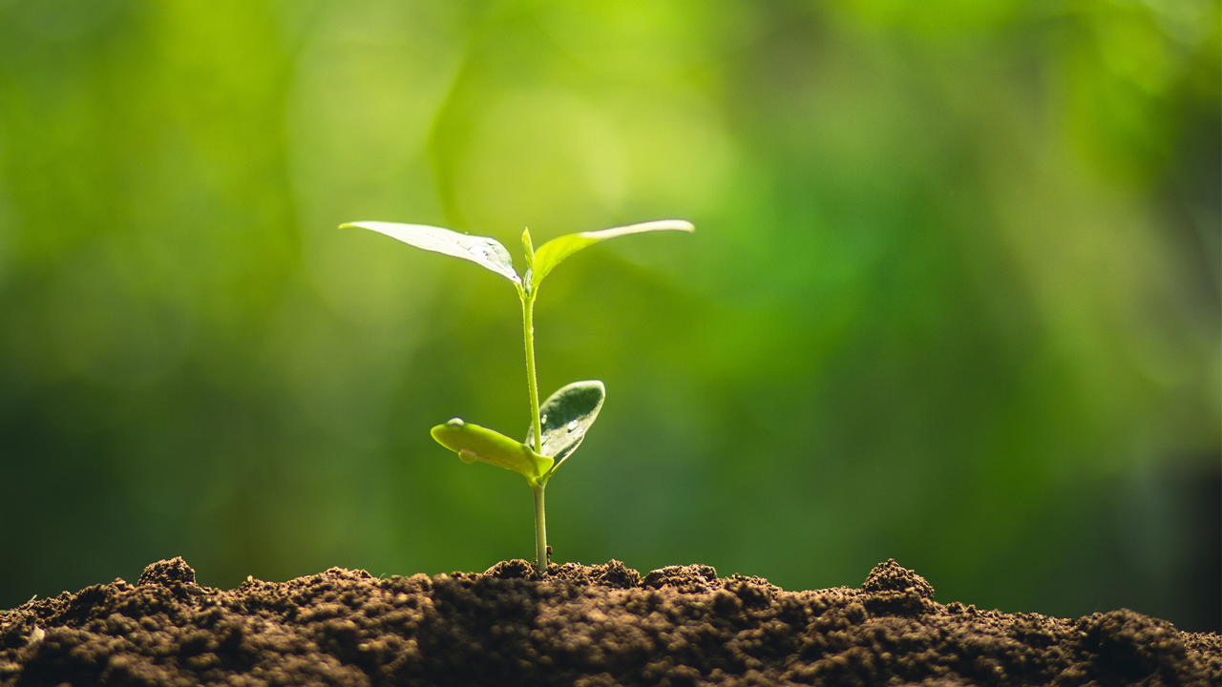
La meilleure manière de commencer, c’est d’arrêter de parler et de s’y mettre.
Walt Disney

Slide 11




Équipe Groupe N°2
Nom
Nom
Nom
Nom
Fonction
Fonction
Fonction
Fonction

Slide 12
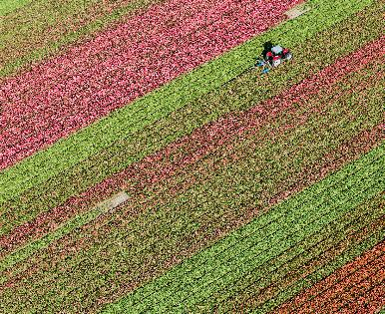
Trois contenus
Sous-titre
Sous-titre
Sous-titre
Ajoutez du texte, des images, des dessins et des vidéos.
Ajoutez des transitions, des animations et des mouvements.
Enregistrez sur OneDrive pour accéder à vos présentations à partir de votre ordinateur, tablette ou téléphone.
Ouvrez le volet Idées de conception pour transformer instantanément vos diapositives.
Lorsque nous avons des idées de conception, c’est ici que nous vous les présentons.
Ce thème PowerPoint utilise sa propre série de couleurs, de polices et d’effets pour créer l’apparence générale de ces diapositives.
PowerPoint inclut de nombreux thèmes pour donner à votre présentation la personnalité qui convient.

Slide 13
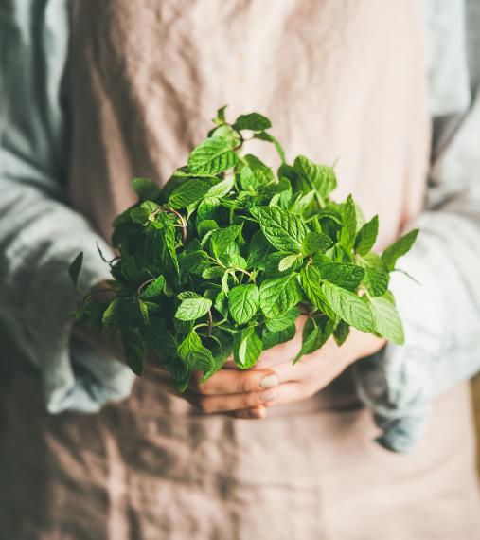
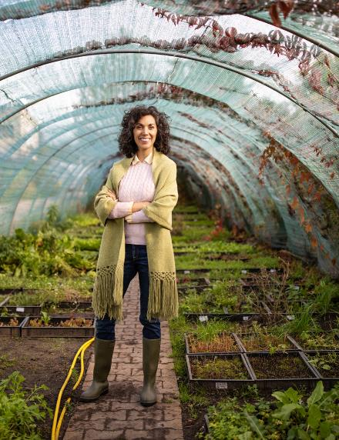
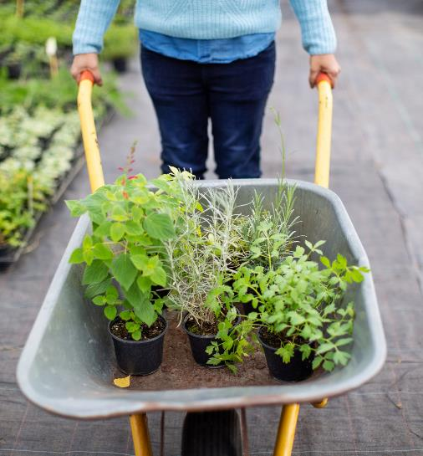

Merci
Nom du présentateur
E-mail
Site web

Slide 14
Bibliographie
Wifaya et al.: Gestion du climat de serres horticoles

